Slide 1
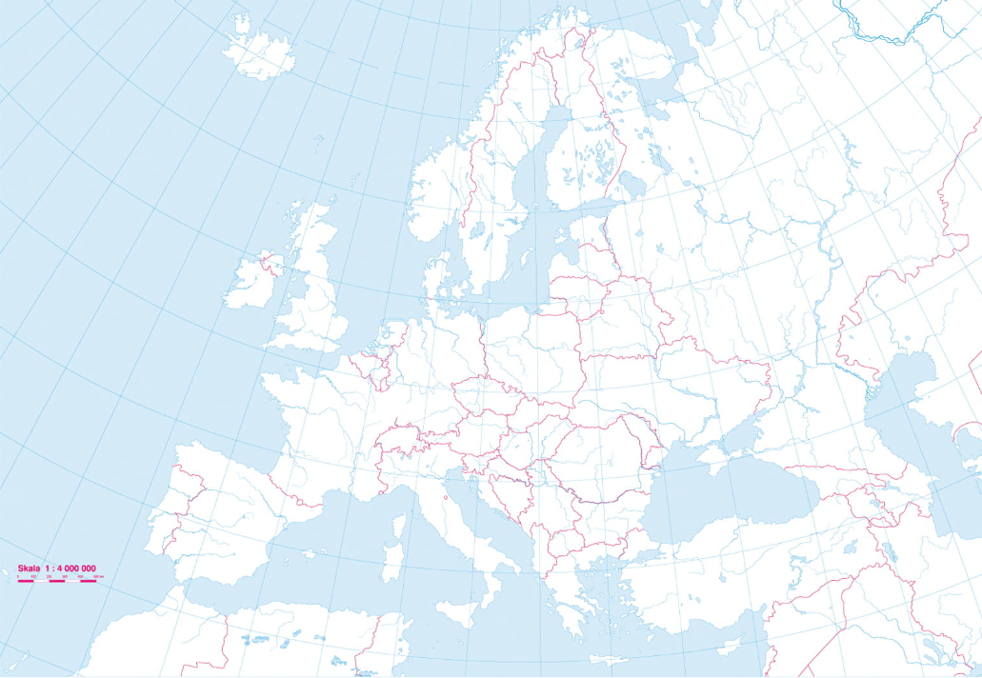
Konkurs geograficzny
Rozpoznaj państwo po konturach.
ETAP I - Europa

Slide 2
1.

Slide 3
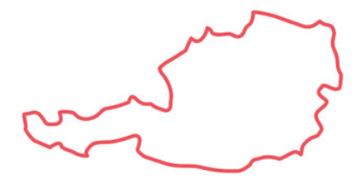
2.

Slide 4
3.

Slide 5
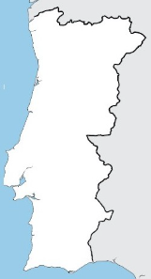
4.

Slide 6
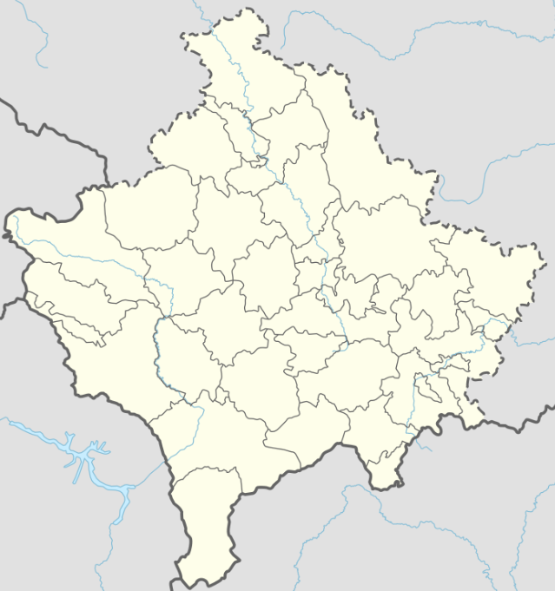
5.

Slide 7
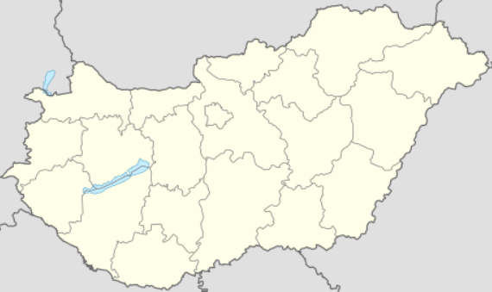
6.

Slide 8
7.

Slide 9
8.

Slide 10
9.

Slide 11
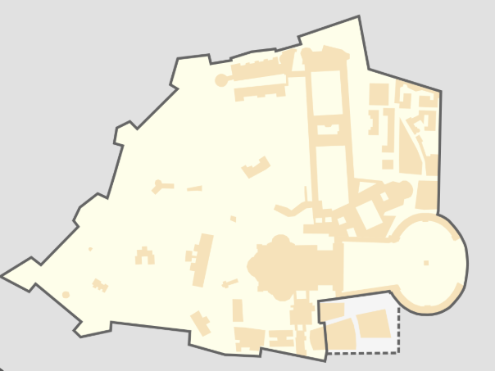
10.

Slide 12
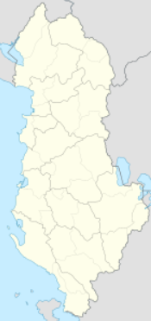
11.

Slide 13
12.

Slide 14
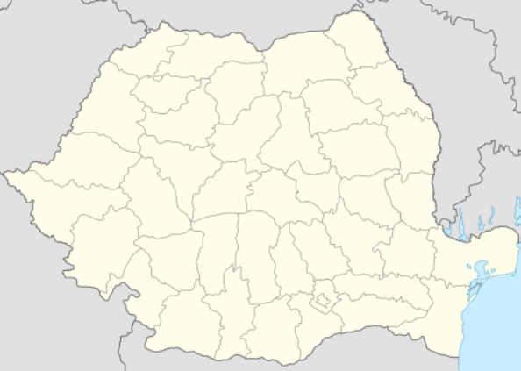
13.

Slide 15
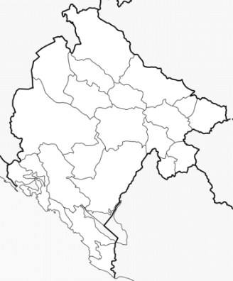
14.

Slide 16
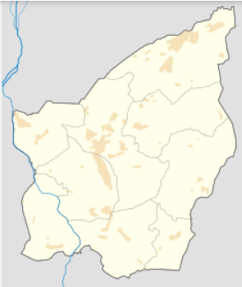
15.

Slide 17
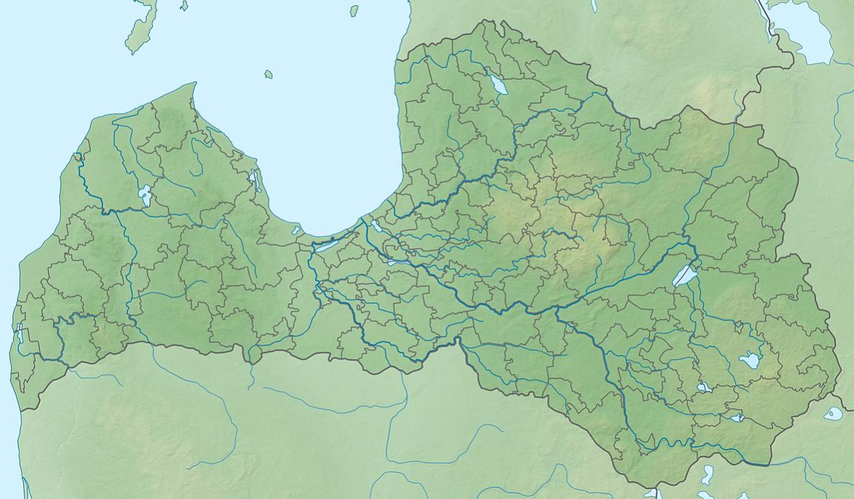
16.

Slide 18
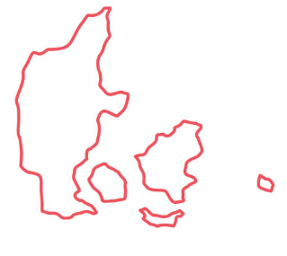
17.

Slide 19
18.

Slide 20
19.

Slide 21
20.

Slide 22
21.

Slide 23
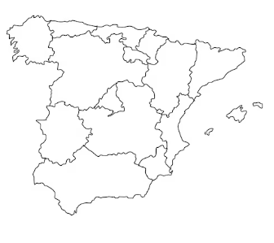
22.

Slide 24
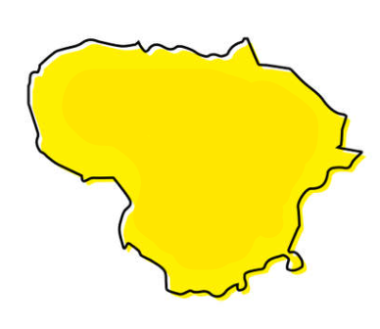
23.

Slide 25
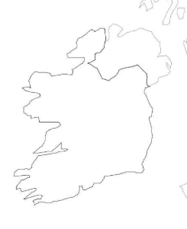
24.

Slide 26
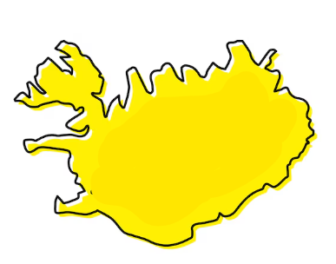
25.

Slide 27
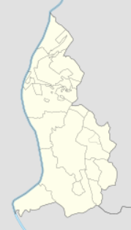
26.

Slide 28
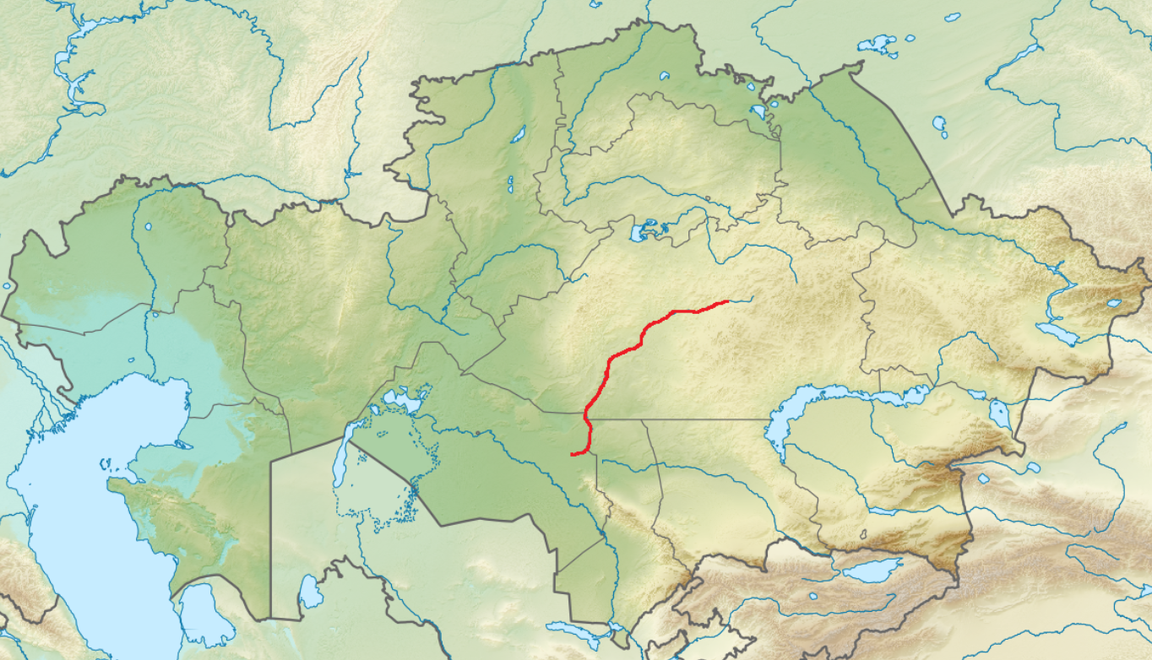
27.

Slide 29
28.

Slide 30
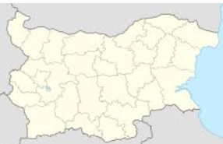
29.

Slide 31
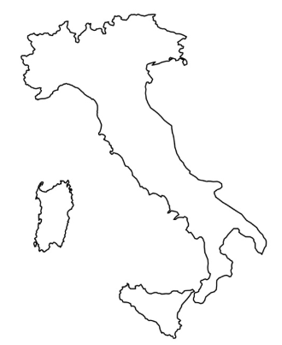
30.

Slide 32
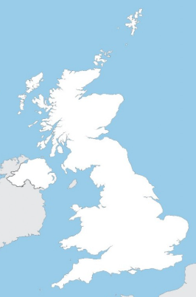
31.

Slide 33
32.

Slide 34
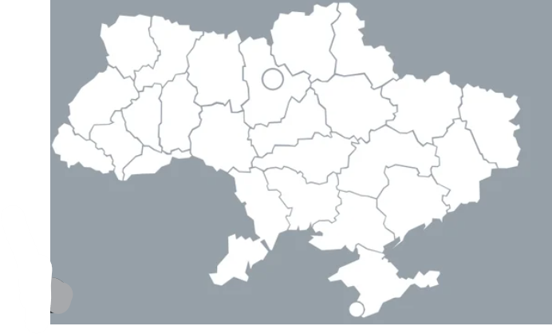
33.

Slide 35
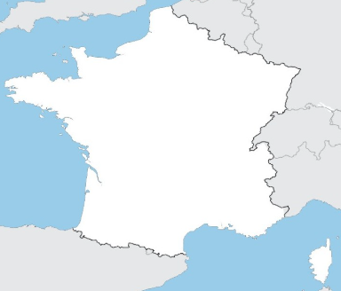
34.

Slide 36
35.

Slide 37
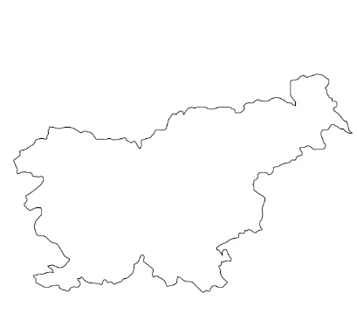
36.

Slide 38
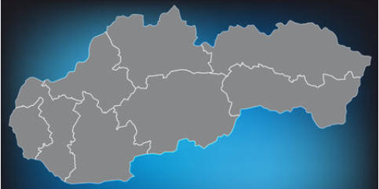
37.

Slide 39
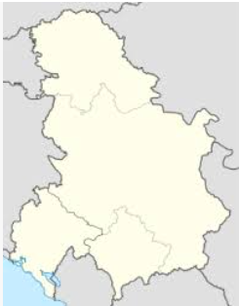
38.

Slide 40
39.

Slide 41
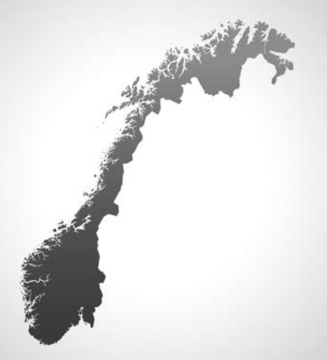
40.

Slide 42
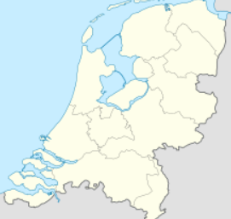
41.

Slide 43
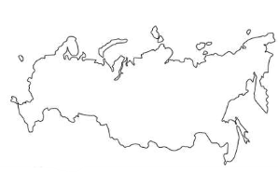
42.

Slide 44
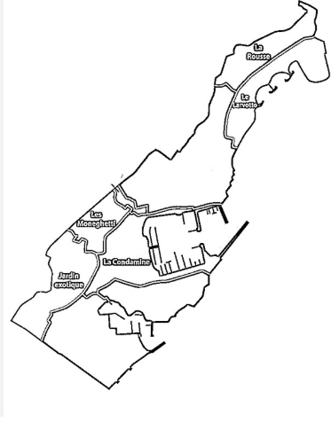
43.

Slide 45
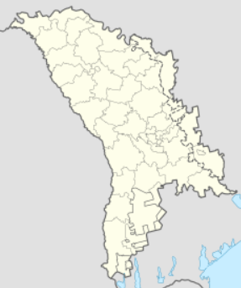
44.

Slide 46
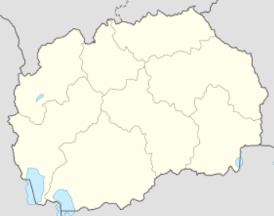
45.

Slide 47
46.

Slide 48
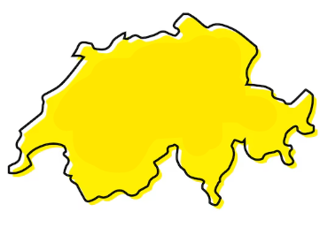
47.

Slide 49
Dziękuję, wyniki po świętach ☺
100% gwarantuje udział w II etapie - ŚWIAT

